Slide 1
信息隐藏

Slide 2
信息隐藏概述
1.数字化产品的保护问题
（1）互联网使数据交换、传输、复制成为一件较简单的事情
（2）IT技术应用产生了很多数字化产品，如数字化的音乐产品、数字化的视频产品、数字化的图像。。。
（3）数字化产品本身的可复制和广泛传播特性使得个人或团体有可能在没有得到原作者授权的情况下进行非法拷贝和传播
2、加密、签名技术不能完全解决数字化产品的保护
（1） 利用加密、签名技术可以把数字化产品转换成不易被攻击者破解的密文，从而达到保护目的。签名可以保护数字化产品的真实性。
（2） 加密或签名后的数字化产品失去了其易理解性，影响了传播和使用
（3） 加密一旦被破解，就失去了保护意义
解决办法：基于信息隐藏思想的数字水印技术

Slide 3
信息隐藏概述
3. 信息隐藏
（1）信息隐藏内涵
信息隐藏（伪装）就是将秘密信息秘密地隐藏于另一非机密的文件内容之中。
非机密文件指：数字媒体，如图像、声音、视频或一般的文档等等。
信息隐藏技术的目的在于隐藏信息，使其不引起攻击者的注意和重视，从而减少被侵犯的可能性
（2）信息隐藏分类
隐秘信道、 伪装术、匿名通信、数字水印四类
信息隐藏技术
隐秘信道
伪装术
匿名通信
数字水印

Slide 4
信息隐藏概述
（1）隐秘信道：不为外人知道，只为通信双方知道的通信信道。
（2）伪装术：一般指那些进行秘密通信的技术的总称，通常是把秘密信息隐藏到其他不易引起怀疑的公开数据中。
（3）匿名通信：是指设法隐藏消息的来源和去处，即消息的发送者和接收者。需要注意的是，不同的情况决定了哪方是需要被匿名的，有时是发送方或接收方中的一方，有时两方都需要被匿名。
（4）数字水印：数字水印虽然是信息隐藏技术的一个分支，但其目的已经与信息隐藏有所差别。这是当前非常热门的一种技术。

Slide 5
信息隐藏概述
4.数字水印的定义
数字水印是永久镶嵌在其它数据（宿主数据）中具有鉴别性的数字信号或模式，而且并不影响宿主数据的可用性
被嵌入的数字信号或模式通常是不明显的(不可见或不可察的)，但是通过一些计算操作可以被提取或者被检验是否存在水印。
水印一般与密码相关，只有知道密码才能进行正确的水印提取和检验工作 。

Slide 6
数字水印的特性
（1） 可证明性
水印应能为受到版权保护的信息产品的归属提供完全可靠的证据
（2）鲁棒性(稳健性)
鲁棒性是指水印应该能够承受大量的物理和几何失真，包括有意的(如恶意攻击)或无意的(如图像压缩、滤波、打印、扫描与复印、噪声污染、尺寸变换等等)

Slide 7
数字水印的特性
（3）透明性
水印对于人和机器是不可见（闻）的，或者说人和机器难于判定水印载体中是否存在水印
（4）安全性
即使知道水印的存在，攻击方也很难抹去水印；
如果攻击方企图抹去水印，则其载体的使用价值会受到极大的破坏
透明性和安全性常常是矛盾的

Slide 8
数字水印的分类
（1）按可见与否：
可见水印与不可见水印
（2）按水印添加方式：
空域水印与频域水印
（3） 按水印检测方式：
水印提取法与水印检测法

Slide 9
数字水印嵌入过程
一个数字水印方案一般包括三个基本方面：
（1）水印的生成
（2）水印的嵌入
（3）水印的提取或检测
水印生成
算法（G）
数字水印
（W）
水印嵌入
算法(E）
加入水印后
的数据(Iw)
原始载体数据（I）
密钥（K）
数字水印嵌入的一般过程

Slide 10
数字水印的提取/检验
水印载体Iw
提取
算法
水印W
原始载体I
密钥K
数字水印的提取模型
水印W
检验
算法
水印载体Iw
有/无水印
原始载体I
密钥K
数字水印的检验模型

Slide 11
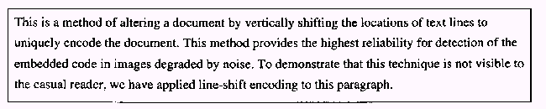
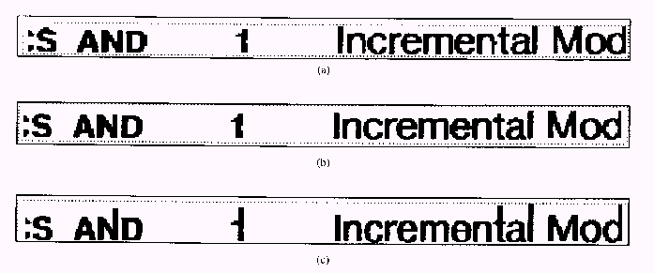
信息隐藏概述-文档结构微调
这是一个垂直移动行距的例子，该例中的第二行被向上移动了1/300 英寸
这是调整文字特征(字体)的例子
图1：未被编码的文本
图2：特征编码应用到被选择字符的结果
图3：特征编码放大以显示特征的改变

Slide 12
空域水印技术
1. 空域水印的含义
较早的数字水印算法都是空间域上的，空域水印处理使用各种各样的方法直接修改图像的象素，将数字水印直接加载在数据上，现已提出了如下几种较典型的空域数字水印方法
2. 空域水印方法
（1）最低有效位方法（Least Significant Bit）
（2）Patchwork方法及纹理块映射编码方法(基于统计)
（3）文档结构微调方法

Slide 13
空域水印-LSB方法
LSB方法
（1）图像的数字化表示
对图像数据而言，一幅图像的每个象素是以多比特的方式构成的。
在灰度图像中，每个象素通常为8位；
在真彩色图像(RGB方式)中，每个象素为24比特，其中RGB三色各为8位，每一位的取值为0或1。
在数字图像中，每个象素的各个位对图像的贡献是不同的
对图像，可以根据像素的比特为来进行图像分解，对灰度图像，从LSB(最低有效位0)到MSB(最高有效位7)可以分解为8个平面

Slide 14
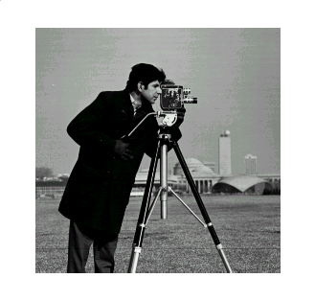
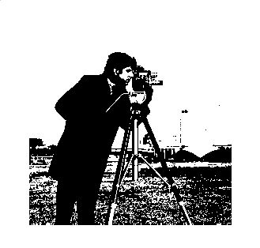
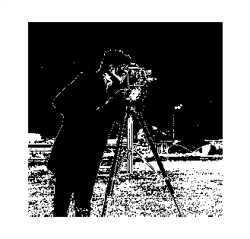
空域水印-LSB方法
（2）不同平面的作用
低位所代表的能量很少，改变低位对图像的质量没有太大的影响。
LSB方法正是利用这一点在图像低位隐藏入水印信息
原始图像
位平面7
位平面6

Slide 15
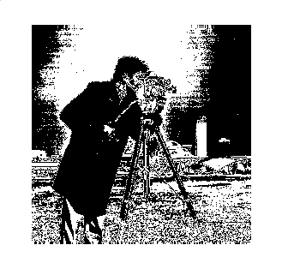
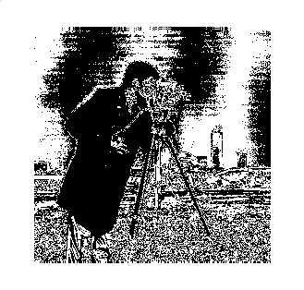
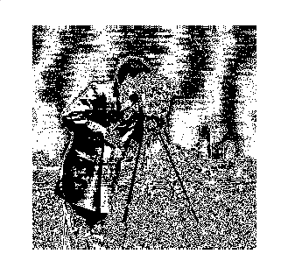
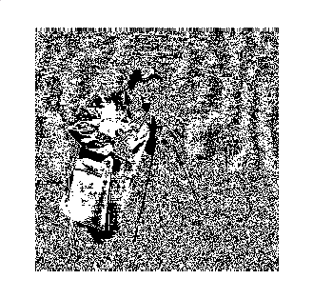
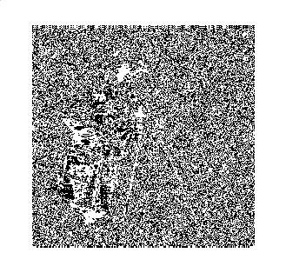
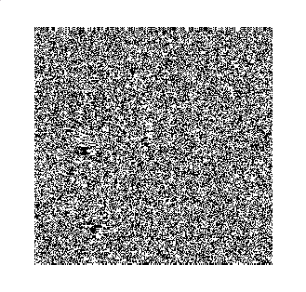
空域水印-LSB方法
位平面5
位平面4
位平面3
位平面2
位平面1
位平面0

Slide 16
空域水印-LSB方法
LSB方法的特点：
（1）水印易被破坏
在进行数字图像处理和图像变换后，图像的低位非常容易改变，攻击者只需通过简单地删除图像低位数据或者对数字图像进行某种简单数学变换就可将空域LSB方法加入的水印信息滤除或破坏掉，因此同变换域的方法相比，这种水印算法的鲁棒性非常弱。
（2）尽管如此，由于LSB方法实现简单，隐藏量比较大，以LSB思想为原型，产生了一些变形的LSB方法，目前互联网上公开的图像信息隐藏软件大多使用这种方法

Slide 17
空域水印-Patchwork方法
Patchwork方法（基本思想）
（1）嵌入过程（针对图像数据）
A.在蜜钥K的作用，选出n个像素对(a_{i},b_{i})
B.按照下面这个公式修改像素对的值
（2）检验或提取过程
A.在蜜钥K的作用，找出n个像素对
B.按照下面这个公式计算

Slide 18
空域水印-Patchwork方法
（3）检验过程
如果载体确实包含水印，就可以预计这个和S为2n，否则它将近似为零
（4）随机选取n个像素对
只有知道修改位置的版权所有者才能够得到一个近似值
特点：
（1）隐蔽性好
（2）对JPEG压缩、FIR滤波以及图像剪切操作有一定的抵抗力
（3）嵌入的信息量有限
（4）可对图像进行分块，然后对不同块进行水印嵌入

Slide 19
变换域水印
1. 主要方法
（1）散余弦变换(DCT)
（2）离散小波变换（DWT）
（3）傅氏变换（DFT或FFT）
（4）傅立叶－梅林（Fourie-Mellin）变换
（5）哈达马变换（Hadamard transform）
。。。

Slide 20
变换域水印
2. 主要特点
（1）在JEPG等有损压缩编码下有较好的鲁棒性
（2）原始图像与水印图像具有相同的大小
（3）嵌入大量水印信息而不引起可察的质量下降
3. 基本过程(嵌入过程)
（1）对原始图像做变换
（2）在变换域嵌入水印
（3）做逆变换

Slide 21
变换域水印-DCT水印方案
（1）嵌入过程
先计算图像的离散余弦变换(DCT),然后将水印叠加到DCT域中幅值较大的前ｋ系数上(不包括直流分量)，通常为图像的高频分量
原始图像I
DCT
D=(d₁,d₂,……,d_{k})
DCT系数的前ｋ个最大分量表示为
D=(d₁,d₂,……,d_{k})
D’=f(D,W)
水印图像Iw
DCT^{－1}
D’=(d’₁,d’₂,……,d’_{k})
d’_{i}=d_{i}+a*d_{i}*w_{i}
a为尺度因子
控制水印添加的强度
DCT法生成水印图像
DCT水印算法改变的是中频系数。
其原因是人的视觉对低频系数的改变敏感，而高频数据容易被压缩去掉

Slide 22
变换域水印-DCT水印方案
（3）检验过程
原始图像I
DCT
D
h(D,D’)
水印W
水印图像Iw
DCT
D’
DCT水印提取方法

